Slide 1
ch4 项目启动
丁二玉
源图工作室

Slide 2
主要内容
项目和项目管理
团队组织与管理
软件质量保障
软件配置管理
项目实践

Slide 3
什么是项目？
比较
  电影制作
  急诊室
  厨房
  软件开发
将一系列活动与任务进行集中、规范、程序化则称之为项目

Slide 4
项目
项目是具有下列特征的一系列活动和任务[Kerzner2009]：
  具有一个明确的目标；
  有限定的开始和结束日期；
  有成本限制；
  消耗人力和非人力资源；
  多工种合作
项目的核心是计划
  本课程不要求理解和掌握项目计划及其管理过程，学生只要按照课程要求执行实践即可。各部分课程要求的整合就是课程的项目计划。

Slide 5
项目管理的目标
项目管理的目标是做到以下方面：
  在限定时间内；
  在一定的成本内；
  在要求的质量水平上；
  高效使用资源；
  获得客户认可。
简单地说，就是跟踪和保障项目计划的实施

Slide 6
项目管理的角色
非正式的角色
明确定义的角色（PM）
  领导整个团队以了解项目工作（计划，进度安排以及收集需求）
  带领项目进行设计和开发工作（沟通、决策以及中期策略）
  以及驱动完成整个项目（领导力、风险管理以及终局策略）

Slide 7
过程组与活动
过程组：
  项目启动、项目计划、项目执行、项目跟踪与控制和项目收尾
活动
  计划制定、团队管理、成本控制、质量保障、度量、过程管理、进度跟踪与控制、风险管理、配置管理

Slide 8
主要内容
项目和项目管理
团队组织与管理
软件质量保障
软件配置管理
项目实践

Slide 9
团队
一个协作良好的团队是任何项目成功的基础。
软件项目尤其依赖于有效的团队组织和管理：软件开发是一个以人为主的活动，人力资源是软件项目最大的资产。
有很多实践者认为比生产高质量产品更大的成功是在生产过程中建立一个凝聚的团队

Slide 10
团队的特征
[Katzenbach1993]将团队定义为：为了一致的目的、绩效标准、方法而共担责任并且技能互补的少数人。
  团队成员要具备共同的目标。
  团队成员要共担责任。
  团队成员要技能互补。
  团队内部要有一个明确的结构。

Slide 11
团队结构
主程序员团队
民主团队
开放团队

Slide 12
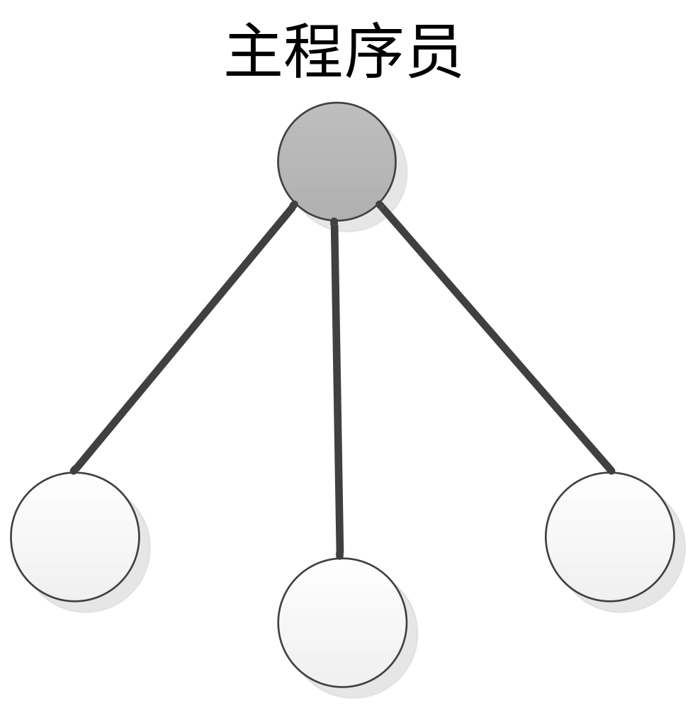
主程序员团队

Slide 13
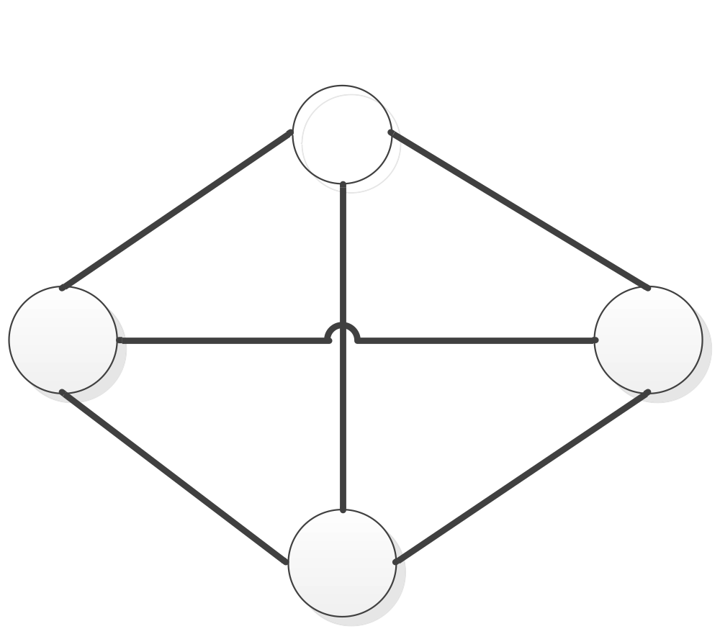
民主团队

Slide 14
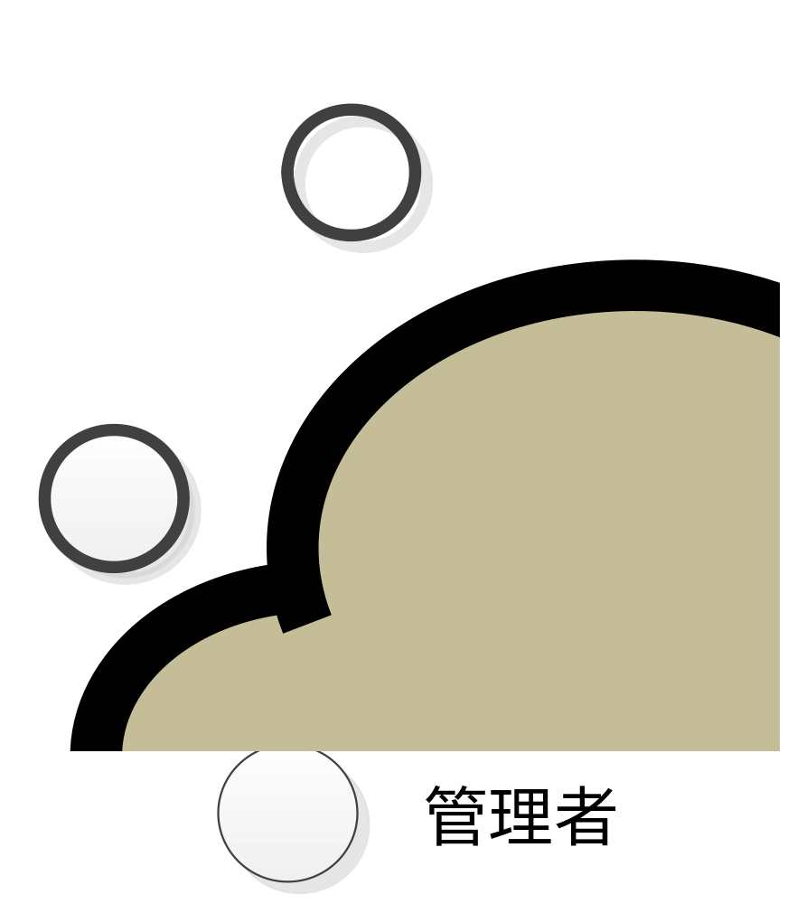
开放团队

Slide 15
团队建设
建立团队章程
持续成功
和谐沟通
避免团队杀手

Slide 16
不同人员激励因素比较，源自[Boehm1981]
顺序 | 开发人员 | 项目管理人员 | 普通人
1 | 成就感 | 责任感 | 成就感
2 | 发展机遇 | 成就感 | 受认可程度
3 | 工作乐趣 | 工作乐趣 | 工作乐趣
4 | 个人生活 | 受认可程度 | 责任感
5 | 成为技术主管的机会 | 发展机遇 | 领先
6 | 领先 | 与下属关系 | 工资
7 | 同事间人际关系 | 同事间人际关系 | 发展机遇
8 | 受认可程度 | 领先 | 与下属关系
9 | 工资 | 工资 | 地位
10 | 责任感 | 操控能力 | 操控能力
11 | 操控能力 | 公司政策和经营 | 同事间人际关系
12 | 工作保障 | 工作保障 | 成为技术主管的机会
13 | 与下属关系 | 成为技术主管的机会 | 公司政策和经营
14 | 公司政策和经营 | 地位 | 工作条件
15 | 工作条件 | 个人生活 | 个人生活
16 | 地位 | 工作条件 | 工作保障

Slide 17
有效沟通
例会
双向交流
阶段性、建设性（目标、内容、结果）
项目状态报告（白板）
惩罚机制

Slide 18
避免团队杀手
[DeMarco1999]认为组织和管理团队时要回避下列团队杀手：
  防范式管理。
  官僚主义。
  地理分散。
  时间分割。
  产品质量的降低。
  虚假的最后期限。
  小圈子控制。

Slide 19
主要内容
项目和项目管理
团队组织与管理
软件质量保障
软件配置管理
项目实践

Slide 20
软件质量
软件工程师也要对软件产品的质量负责。
对软件质量的要求可能是显式的，也可能是隐式的。
  隐式的是行业从业人员应该考虑到的
人们通常会选用系统的某些质量要素进行量化处理，建立质量特征，这些特征被称为质量属性（Quality Attribute）。
为了根据质量属性描述和评价系统的整体质量，人们从很多质量属性的定义当中选择了一些能够相互配合、相互联系的特征集，它们被称为质量模型。

Slide 21
质量模型
[IEEE1061-1992,1998] 和 [ISO/IEC 9126-1]
因素
  功能性
  可靠性
  易用性
  效率
  可维护性
  可移植性

Slide 22
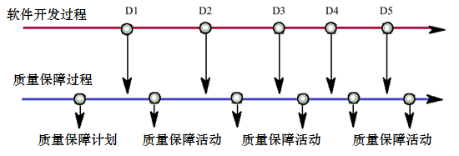
质量保障

Slide 23
课程案例使用的质量保障活动
里程碑 | 质量保障活动
需求开发 | 需求评审、需求度量
体系结构 | 体系结构评审、集成测试（持续集成）
详细设计 | 详细设计评审、设计度量、集成测试（持续集成）
实现 | 代码评审、代码度量、测试（测试驱动、持续集成）
测试 | 测试、测试度量

Slide 24
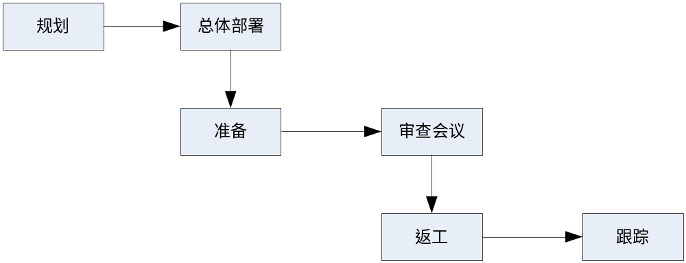
评审

Slide 25
质量度量
度量产生自统计控制（Statistical Control）思想。“你不能控制自己无法度量的东西”[DeMarco1998]。
测度（Measure）就是为了描述软件产品而提供的定量指标。
  代码行数
进行测度的活动被称为测量（Measurement）。
度量（Metric）是软件产品在特定属性上的量化测度程度。
  例如基于所有对象的代码行数测度可以建立平均代码行数、最大代码行数、最小代码行数

Slide 26
主要内容
项目和项目管理
团队组织与管理
软件质量保障
软件配置管理
项目实践

Slide 27
软件配置管理的动机
在软件开发活动中，除了最终产品之外，还会产生很多中间制品，例如需求规格说明、需求分析模型、软件体系结构设计模型、详细设计模型等。这些制品是不同阶段、不同角色、不同软件开发活动进行协同的基础。
在复杂软件系统开发中，产生的制品数量众多，以至于开发者需要维护一个清单才能清楚项目所处的状态，理解已经完成的工作和将要进行的工作。
某个制品发生变化带来的最大挑战是如何确保其使用者能够得到最新的制品，避免开发协同出现问题。

Slide 28
配置管理
IEEE将配置管理定义为[IEEE610.12-1990]：“用技术的和管理的指导和监督方法，来标识和说明配置项的功能和物理特征，控制对这些特征的变更，记录和报告变更处理及其实现状态，并验证与规格需求的一致性”。

Slide 29
配置项
IEEE将配置项定义为[IEEE610.12-1990]：“置于软件配置管理之下的软件配置的各种有关项目，包括各类管理文档、评审记录与文档、软件文档、源码及其可执行码、运行所需的系统软件和支持软件以及有关数据等”。

Slide 30
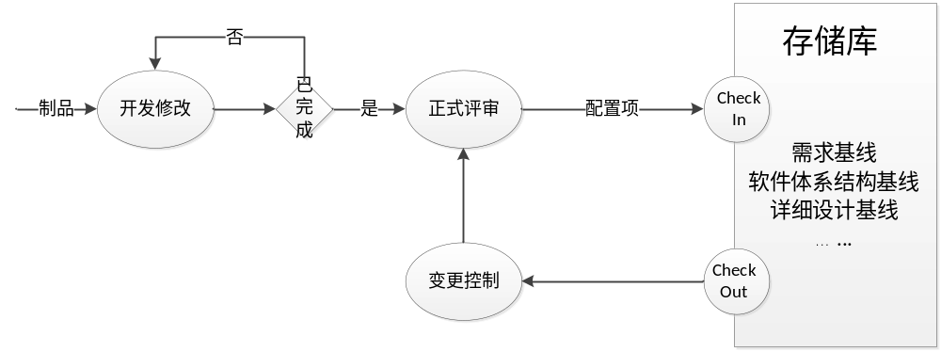
基线
[IEEE610.12-1990]将基线定义为：已经经过正式评审的规格说明或产品，可以作为进一步开发的基础，并且只有通过正式的变更控制过程才能变更。

Slide 31
配置管理活动
标识配置项
版本管理
变更控制
配置审计
状态报告
软件发布管理

Slide 32
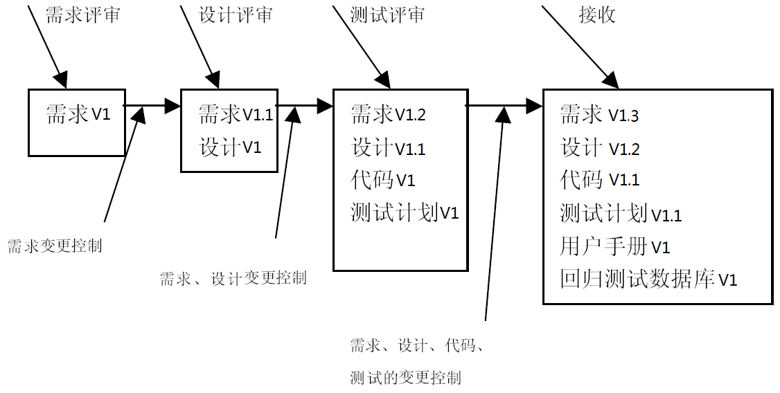
版本管理示意图

Slide 33
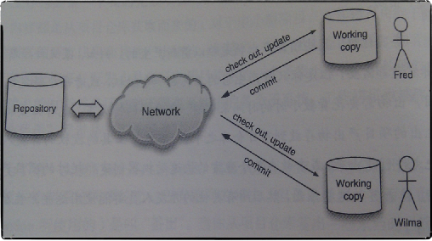
版本管理流程

Slide 34
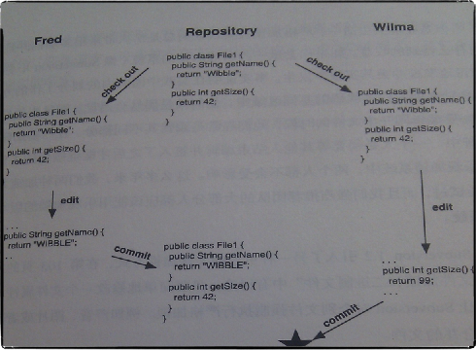
版本管理：冲突处理

Slide 35
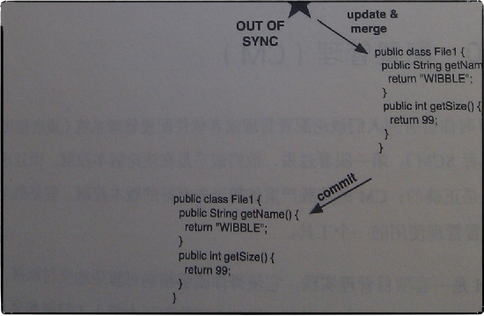
版本管理：冲突处理

Slide 36
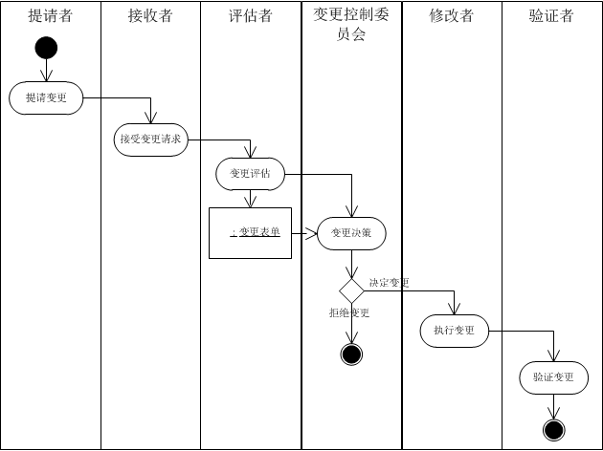
变更控制

Slide 37
主要内容
项目和项目管理
团队组织与管理
软件质量保障
软件配置管理
项目实践

Slide 38
项目实践
1．为实践项目组建你的团队：
  选择技能互补的成员组成团队，明确分工；
  根据成员特点，选择团队结构；（建议使用民主团队）
  建立团队章程；
  明确团队的交流沟通手段。

Slide 39
项目实践
2．选择并熟悉一个配置管理工具，搭建配置管理环境，确定配置管理工具使用规则。
  常见的配置管理工具有：
    (1) GIT
    (2) SVN（Subversion）
    (3) CVS（Concurrent Versions System）
    (4) VSS（Visual Source Safe）
    (5) ClearCase

Slide 40
总结
软件开发由一系列复杂活动和任务组成，成功的软件开发需要进行项目管理
本课程涉及的比较基础性的项目管理活动有：
  团队建设
    团队组建
    交流与沟通
  质量保障
    评审、测试、度量
  配置管理

